Slide 1

«Бизнес ва тадбиркорлик олий мактаби»
6-мавзу: Elektron tijorat elektron bozor munosabatlari
Кенжабаев А.Т
и.ф.д., профессор

Slide 2
Elektron tijorat elektron bozor munosabatlari

Slide 3
Reja
Elektron bozor, elektron bozor maydonlari, elektron magazin.
Elektron do‘kon, elektron birja, elektron auksion, elektron xizmat turlari, elektron bozorda bank xizmati.
Elektron to‘lovlar: debet va kredit, naqd pul to‘lovlari, elektron pul

Slide 4
1. Elektron bozor, elektron bozor maydonlari, elektron magazin.
Elektron bozor deb, uning ishtirokchilari va axborot strukturalari hamda telekommunikastiya texnologiyalari, tizimlari sharoitida ma’lum Qonuniyatlar bilan xarakterlanadigan ishtirokchilar, ularning o’zaro ta’sir jarayonlari majmuasi tushuniladi. Elektron bozor an’anaviy jismoniy bozorga nisbatan ancha mukammal raqobat bilan xarakterlanadi. Elektron bozorda xaridor va sotuvchilarning katta soni ishlaydi, yangi ishtirokchilarning bozorga chivishiga hech qanday to’siqlar yo’q, barcha ishtirokchilar axborotdan erkin foydalanadi.

Slide 5
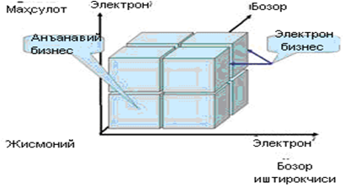
Zamonaviy bozorda faoliyat yurituvchi hamma korxonalarni ularning elektron bozorga bo’lgan munosabatiga ko’ra 3 guruhga ajratish mumkin:
1. An’anaviy (brick-and-mortar) kompaniyalar – ular real, jismoniy bozorda faoliyat ko’rsatib, ma’lum vaziyatlar majbur qilmasa, elektron bozorga murojaat qilmaydilar.
2. Aralash (slick-and-brick) korxonalar – ular o’z faoliyatlarining bir qismini internet orqali amalga oshiradilar. Bunday korxonaar faoliyatni ko’rib chiqayotganda elektron biznesning qo’llanishi ularga nima berishini aniqlash juda muhim.
3. To’liq elektron (click-only) korxonalar – ular faqat internetda mavjud. Bunda ularning paydo bo’lishi sabablarini va ularning foydani qanday olishlarini tushunish juda muhim.

Slide 6

Bugungi kunda B2С sektoridagi virtual savdo maydonchalarining quyidagi turlari mavjud:
•WEB - vitrinalar;
•Elektron do’konlar;
•Elektron savdo qatorlari;
•Savdo - Internet - tizimlari;
•Aukstionlar (kim oshdi savdolari).

Slide 7
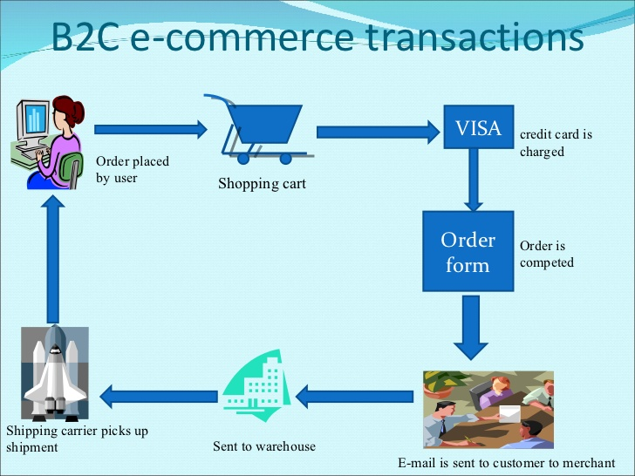

Slide 8
WEB - vitrinalar – bu aytarli katta bo’lmagan WEB bo’limlaridir. Odatda ular kichik biznes - kompaniyalariga tegishlidir. Bu saytlardagi savdo hajmi odatda uncha katta bo’lmaydi va bir kunda bir nechtadan to o’ntagacha bo’lgan savdo ishlarini amalga oshiradi.

Slide 9
WEB - vitrinalarning asosiy komponenti tovarlar va xizmat turlari qayd etilgan kataloglar (prays - list) hamda xaridorlardan buyurtma to’plash tizimidir. Saytda to’planadigan barcha buyurtmalar sotuvchilar kompaniyasining elektron pochta manziliga yuboriladi. So’ngra sotuvchi ularni odatiy biznes - tadbirlarida ko’rib chiqadi. "WEB - vitrinalar shunisi bilan ajralib turadiki, ular Internet -savdoda rivojlangan boshqaruv tizimiga ega emas. Biroq vitrinalarni tashkil etish yuzasidan mavjud qarorlar WEB - katalogga EXSEL -jadvallar va elektron pochtalardangina foydalangan holda osonlikcha o’zgartirishlar kiritish imkonini beradi. Natijada bu ish maxsus tayyorgarlik talab qilmaydi va buni menejer WEB -dizayner va programmist yordamisiz ham bajarish mumkin, Shu tufayli bu kabi tizimlar ishlab chiqarish va ekspluatastiyada arzon tushadi. WEB - vitrina tashkil etishning hozirgi narxi 99-200 $, uni kuzatib borish esa oyiga 50 $ dan to’g’ri keladi.

Slide 10


2. Elektron do‘kon, elektron birja, elektron auksion, elektron xizmat turlari, elektron bozorda bank xizmati.
Elektron do’konlar – bu kichik va o’rta biznes kompaniyalarining savdo saytlaridir. Ular WEB - vitrinalarga nisbatan kattaroq hajmdagi savdoga mo’ljallangan va shunga yarasha nisbatan murakkabroq tizimga ega.

Slide 11
Internet- do’kon 3 qismdan iborat:
1. Virtual savdo zali: u o’zida vitrina, katalog, tovarlar ro’yxati, buyurtmani hujjatlashtirish tizimi, do’kon va savdo kompaniyasi haqidagi ma’lumotlar va boshqalarni mujassamlashtiradi.
2. Virtual bloki-Internet do’konning menejerlar ishlaydigan qismi. Shu blok orqali Internet -do’konni boshqarish amalga oshiriladi, ya’ni ma’lumotlar bazasidan eski tovarlarni o’chirib tashlash yoki bazaga yangi tovarlar haqidagi ma’lumotni kiritish, tovarlar katalogini konfigurastiyalash, narxini belgilash, tovar narxini chegirish, dilerlar yoki doimiy xaridorlar uchun turli diskant sxemalar, shuningdek Internet -do’kon ombori holati nazorat qilib turiladi. Undan tashqari, menejer interfeys boshqaruvi orqali Internet - do’kon omborini to’ldirish uchun yangi tovarlar olishga buyruq berish, tovarlar va xaridorlar haqidagi turli statistik ma’lumotlar olish imkoniyatiga ega bo’ladi.
3. Ma’lumotlar bazasi-tovarlar, buyurtmalar, xaridorlar haqidagi barcha ma’lumotlar to’planadigan omboridir. Shuningdek, unda Internet - do’konning hamma yo’nalishlari, buyurtmalarini olish - sotishni tashkil qiluvchi biznes qoidalarning barcha turlari mavjud.

Slide 12
Internet - do’konlar barcha savdo - sxemalaridan foydalanishi mumkin:
• to’g’ridan -to’g’ri ombordan savdo qilish; buyurtmalar qabul qilish;
tashkilotlar va alohida shaxslar bilan savdo qilish; xizmat turlari,
ma’lumotlar bilan savdo qilish va h.k.
• elektron do’konlarning narxi uning xususiyatlari, tashkil etilishi va kuzatib borilishiga qarab, WEB - vitrina bahosidan bir-ikki pog’ona yuqori bo’lishi mumkin;
• elektron savdo qatorlari - WEB tarmoqlar, ya’ni ularda birdaniga
bir nechta WEB - vitrinalar, Internet do’konlar joylashgan, xaridorlarga qulay bo’lishi uchun do’kon va vitrinalar integrastiyalashgan kataloglar va interfeyslarga ega bo’lishi mumkin.

Slide 13
Savdo Internet tizimlari (SIT) – elektron tijoratning maxsus tizimlari bo’lib, yirik savdo kompaniyalari, korporastiyalar, xoldinglar, ishlab chiqarish korxonalarining ta’minot va mahsulotni sotish bo’limlari mehnat unumdorligini oshirishga xizmat qiladi.
Bu tizim Internet - do’kondan o’zining avtomatlashtirilgan savdo tizimi bilan bevosita aloqasi, korxona resurslarini boshqara olishi va shu bilan kompaniyalarning tashkil topib bo’lgan biznes jarayoni qatoriga o’tgani bilan ajralib turadi.
Ishlab chiqaruvchi SIT tarkibidagi tizimlarni o’zining distribyutor va reseller tarmog’i orqali, distribyutor esa, o’zining dillerlik tarmog’i orqali boshqarishi mumkin.

Slide 14
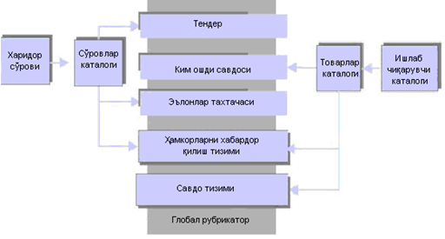
Elektron biznes texnologiyalari (ta’minot)

Slide 15
Elektron biznes texnologiyalari
Aukstion – WEB-sayt, bunda istagan talablar xohlagan tovarni o’zi belgilangan boshlang’ich narx orqali sotuvga qo’yishi mumkin. Belgilangan muddat tugagach, sotuvchi shu tovar uchun eng yuqori narx taklif etgan xaridor bilan bog’lanishi va an’anaviy tarzdagi savdo - sotiq ishini amalga oshirishi mumkin.

Slide 16
3. Elektron to‘lovlar: debet va kredit, naqd pul to‘lovlari,elektron pul
Elektron to'lov tizimi yoki elektron to'lov tizimi bu moliya tashkilotlari, biznes tashkilotlari va Internet foydalanuvchilari o'rtasida Internet orqali tovarlar sotib olish va sotish paytida to'lovlarni amalga oshirish tizimidir. Bunday tizimlar an'anaviy to'lov tizimlarining elektron variantidir va quyidagilarga bo'linadi:
debet (elektron cheklar va raqamli naqd pul bilan ishlash);
kredit (kredit kartalari bilan ishlash).

Slide 17
3. Elektron to‘lovlar: debet va kredit, naqd pul to‘lovlari, elektron pul
Elektron biznes va korxona strategiyasi.
Elektron biznez, internet, axborot telogiyalari korxonaning barcha muammolarini echishga qodir panastiya (omil, vosita) hisoblanmaydi. Lekin shunchaki marketing vositalaridan biri emas. Internetga chiqish va u yoki bu elektron biznes modelini qo’llash borasida korxona yoki tashkilot tomonidan mavjud strategiya asosida qaror qabul qilinadi. Aynan ana shu strategiya navbatdagi texnika yangiligini qo’llash bo’yicha korxonaning tadbirlari tartibini belgilashi kerak. Bunda korxona yuqori boshqaruvining o’rni juda katta.

Slide 18
Korxonaning internet strategiyasi umumiy marketing strategiyasining bir qismi hisoblanadi. U o’z strategik maqsadlariga erishish uchun shu korxona tomonidan internet vositalari va imkoniyatlarini qo’llashni asoslaydi. Internetga chiqish moda yoki barcha korxonalar elektron biznesni ishlatayotgani bilan tushuntirilishi mumkin emas. Korxonaning bunday qaror qabul qilishi uchun keskin sabablari bo’lishi lozim. Bunday sabablarga quyidagilarni kiritish mumkin:
-Jismoniy bozorda raqobat o’sishi;
-Raqobatchilar, iste’molchilar, hamkorlar tomonidan yangi texnologiyalarning qo’llanishi;
-Elektron biznesni qo’llaydigan yangi iste’molchilar segmentiga chiqish istagi.
-Yangi kanalni qo’llab, mavjud mijozlar xaridlarini kengaytirish intilishi.
-Kutishlarni, operastiya bajarish vaqtini kamaytirishga intilish v.h.

Slide 19
O’z faoliyatida internetni ishlatayotgan korxonalarni (brick-and-click) elektron biznesni qo’llash maqsadi va sabablariga bog’liq holda, bir nechta kategoriyalarga bo’lish mumkin:
-Jismoniy yoki elektron tovar yoki xizmatlar sotish orqali qo’shimcha daromad olishga intiluvchi korxonalar. Bu kataloglar bo’yicha va chakana savdo bilan shug’ullanadigan jismoniy tovar sotuvchilari bo’lishi mumkin. Ular kataloglarni intrnet orqali tarqatish, o’z tovarlari haqida axbrot havola etish, buyurtmalar olish v.h.larga qaror qiladilar. Xuddi shu kategoriyaga bozor strategiyasini ta’minlovchi dallollar (ma’lum bir biznes sohasidagi dallollar, aukstionerlar v.b.) ni kiritish mumkin.
-Biznesning turli sohalarida bitimni amalga oshirish muddatini qisqartirish va kutilmalarni pasaytirishga intiluvchi korxonalar: tovarlarni taqsimlash, mijozlar bilan munosabatlarni boshqarishda, yangi tovarlarni yaratish, axborotni tarqatish, fondlar aylanishi sohalarida.
-O’z savdo markalarini yaratish va mustaxkamlashga intiluvchi korxonalar
-reklama/yurgizish;
- mijozlar bilan doimiy aloqani amalga oshirish;
-yangi tovarlar haqida axborot tarqatilishi;
-tashkilot siyosatining o’zgartirilishi;
-mijozlar v.b. maqsadli auditoriyalar o’rtasida muhokamani amalga oshirish;
-korxona mijozlari bilan uzoq muddatli munosabatlar o’rnatish tizimi doirasida iste’molchilar bilan doimiy suhbatni amalga oshirish uchun Internetni qo’llaydilar.

Slide 20
Tashkilot elektron bozor ishtirokchisi.
An’anaviy bozorda bo’lganidek, elektron bozorning asosiy ishtirokchilari tashkilot, ta’minotchilar va tovar, xizmatlarni iste’mol qiluvchilardir. Elektron bozorda korxona muvaffaqiyatli faoliyat yuritishi uchun u rivojlangan korporativ axborot tizimiga ega bo’lishi kerak. Bu tizim asosiy biznes jarayonlarni qo’llab-quvvatlanadi va internetga chiqish uchun kichik tizimga ega. U orqali elektron biznes sohasida tashkilot o’z vazifalarini amalga oshiriladi.

Slide 21
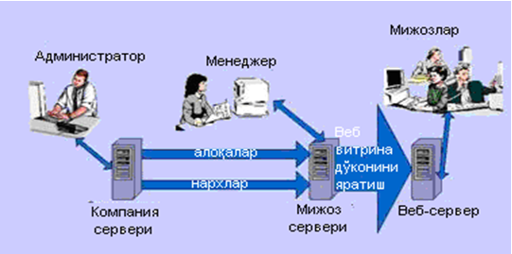
Web-vakolatxona odatda korxona haqida axborotga ega bo’ladi: uning rivojlanish tarixi, yangiliklar va press-relizlar, korxona tomonidan taklif qilinadigan tovar va xizmatlarning asosiy ko’rinishlari haqida ma’lumot, vohadagi faoliyati haqida axborot, distribyutor va diler tarmoqlari v.h.
Elektron biznes texnologiyalari (sotish)

Slide 22
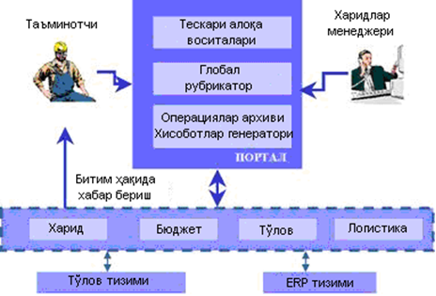
Tashkilot to’liqligicha elektron biznes vazifalarini amalga oshirish uchun korporativ portallar (EIP - Enterprise Information Portal – dasturiy apparat kompleksi) yaratadilar. Ular ishchilar, mijozlar, hamkorlarga tashkilotning turli axborot resurslaridan erkin foydalanishga imkon yaratadi. Bu axborot resurslari: dasturlar, korporativ va boshqa ma’lumotlar, tashkilot va korxonalar vazifalari va maqsadlari bilan mos keluvchi, taklif qilinuvchi xizmatlar.

Slide 23
Masalan, xaridlar yoki ta’minot tizimlari texnik-material resurslarga ehtiyojlari haqida axborot joylashtirishga, ta’minotchilar qidirish va ulardan tijorat takliflarini olish, tenderlar takiloti va boshqalar uchun imkon yaratadi (rasm 2) Barcha ma’lumot tizimda standartlashtirilgan katalogga mos ravishda sinflashtiriladi va saqlanadi.

Slide 24
Elektron savdo maydonchalari.
Elektron biznes tizimlarida o’ziga xos rolni elektron savdo maydonchalari (e-marketplaces) o’ynaydi. Biznesning B2B modelida savdo maydonchalari ishtirokchilarga bir nechta asosiy vazifalarni ta’minlaydilar. Birinchi vazifa – bu umumiy apparat va dasturiy asos(platforma)da ta’minotchi va iste’molchilarga ma’lumotlar etkazish. Bu orqali savdo kompaniyalari zaruriy axborotlarni ta’minlaydiva tranzakstiyalarni bajaradi. Boshqa bir vazifa – on-layn to’lov, logistika va dinamik savdo imkoniyati kabi xizmatlar taklifi. Savdo maydonchalarining yana bir vazifasi – limitlash, byudjetlash, kreditlash va yig’ma chegirmalar mexanizmlarini taqdim etish

Slide 25
Foydalanilgan adabiyotlar
Цифровая трансформация бизнеса: Изменение бизнес-модели для организации нового поколения / Питер Вайл, Стефани Ворнер ; Пер. с англ. — М. : Альпина Паблишер, 2019. — 257 с.
Хакимов З.А., Шарифхо’жаев У.У. Интерактив ва рақамли маркетинг. Ўқув қўлланма. -Т.: “Иқтисодиёт”, 2019 – 270 б.
Акаев А.А., КенжабаевА.Т., Илхамова Ё.С., Жуманиёзова М.Ю. Иқтисодиётда ахборот комплекслари ва технологиялари. Дарслик.Т.-“Фан ва технология”. 2019.- 510 бет.

Slide 26
ЭЪТИБОРИНГИЗ УЧУН РАҲМАТ!

